Slide 1
Projet micro hovercraft
ENSMM / Option SMR

Slide 2
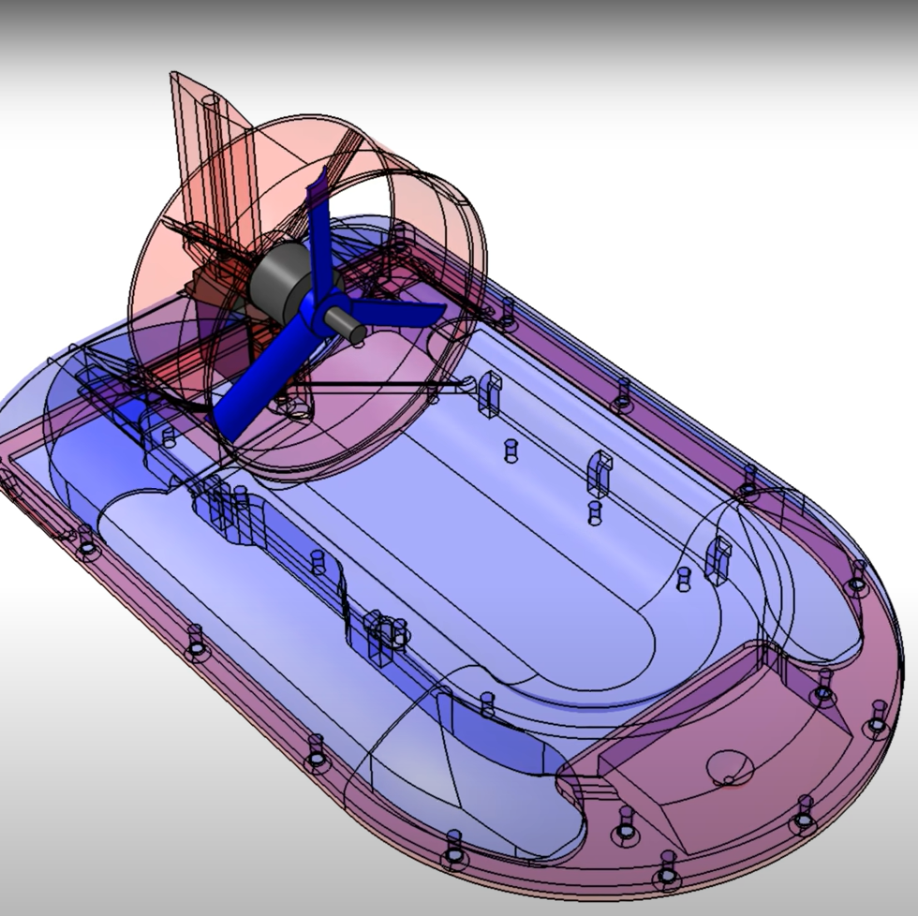
Objectif long terme (3-4 ans)
Course de 2+ micro hovercrafts autonomes dans le hall de l’ensmm
      Dimensions caractéristiques des hovercrafts :
      entre 10 et 30 cm

Slide 3


Le circuit
      Bandes blanches au sol pour une relocalisation ”alternée” en x et en y
      Recalage en y et θ
      Recalage en y et θ
      Micro hovercrafts qui doivent tourner autour de 2 balises
      Recalage en y et θ
      y
      Recalage en x et θ
      x

Slide 4
Les capteurs embarqués
      Extéroceptifs : 2+ capteurs de présence de bande blanche sur le sol
      Proprioceptif : centrale inertielle MEMS
      La position des bandes blanches étant connue, leur détection par l’hovercraft doit permettre de recaler son angle θ ainsi qu’une des deux composantes x, y qui sont calculés avec la centrale inertielle.
      Intérêt : compensation des dérives temporelles induites par l’IMU et calcul de localisations critiques lors du contournement des balises.

Slide 5
Objectifs année 2 pour une équipe de 2+ étudiants
      Du plus prioritaire au moins prioritaire :
      1) Conception puis fabrication de la v2 du micro hovercraft sur la base du REX établit par la précédente équipe.
      2) Mise au point du module de localisation de l’hovercraft (hardware et softwave) et validation en mode téléopéré (liaison bluetooth)
      3) Elaboration d’une première stratégie de commande permettant de faire un tour de circuit en mode autonome.

Slide 6
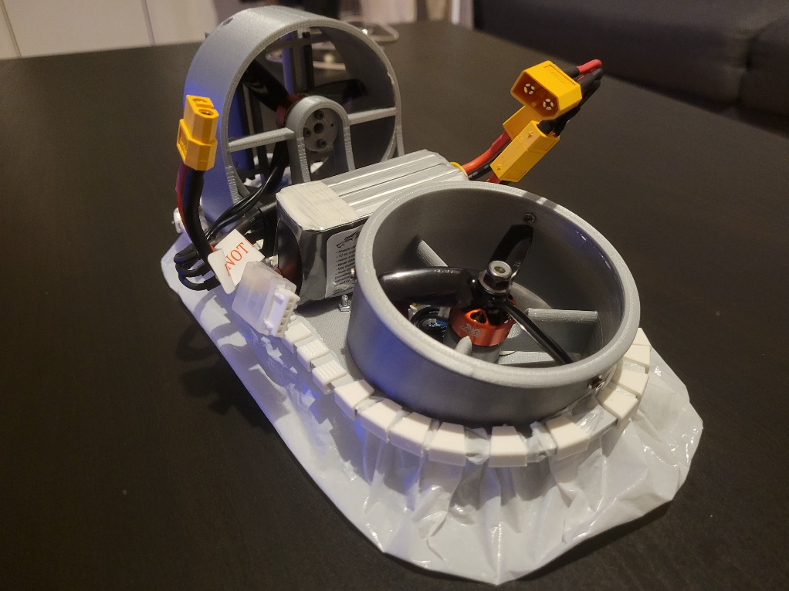
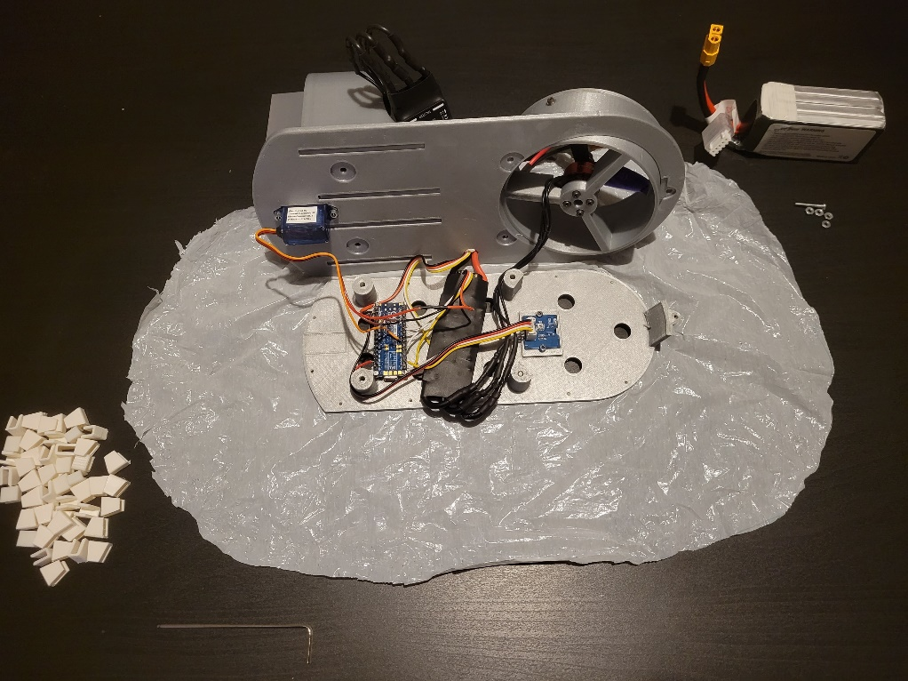
Le point de départ (v1)

Slide 7
Exemples de vidéos sous Youtube
      FABRICATION d'un AÉROGLISSEUR TÉLÉCOMMANDÉ (Impression 3D, Assemblage et Test)
      How I 3D Printed a FAST RC Hovercraft
      Mini 3D Printed Hovercraft
      Fully 3D printed hovercraft - build guide
      How to make a mini hovercraft at home
      DIY Mini RC Hovercraft

